Slide 1

2. Interview
Tech Lead
10.02.2026
Daniel Büttner

Slide 2
Aufgabe 1: Backend-Entwurf “VideoSecurity”
Domänen
  Device Management
  Recording
  Analyse
  Playback & Search
konzeptioneller Entwurf in Visual Studio
Boundaries, Interfaces, DTOs
Konzept in backend.md

Slide 3
Architecture Decision Records
modularer Monolith
  einfaches Deployment und Debugging
  keine Netzwerklatenz
  Microservices leicht extrahierbar
Hybrid storage
  optimierte Performance für Videodaten und Metadaten
  günstigerer Speicher
  Risiko Dateninkonsistenz, deshalb Transactional Outbox Pattern
Notes:
ADR-001: Modular Monolith vs Microservices
Kontext: Die Systemarchitektur sollte verständlich und leicht wartbar sein. Ein Wechsel zu Microservices soll in der Zukunft möglich sein.
Entscheidung: Wir entwickeln einen Modularen Monolithen als Prototypen mit klar definierten Schnittstellen.
Trade-offs:
Pro: Single Deployment Unit (VideoSecurity.Api), In-Memory Kommunikation (High Performance), einfaches Debugging.
Contra: Skalierung erfolgt für die gesamte App, nicht granular pro Modul.
ADR-003: Hybrid Storage Strategy
Kontext: Videodaten sind groß, Metadaten sind klein und strukturiert. Relationale Datenbanken skalieren schlecht mit BLOBs.
Entscheidung: Trennung von Payload und Metadaten.
Blob Storage (File System/Azure Blobstorage/S3): Speichert rohe Video-Dateien.
relationale Datenbank: Speichert Pfade und Meta-Daten.
Trade-offs:
Pro: Datenbank bleibt performant und Suche ist strukturiert parametrisierbar. Separierter Zugriff auf Video-Streams.
Contra: Risiko von verwaisten Dateien, wenn DB-Commit fehlschlägt (Lösung: Outbox).

Slide 4
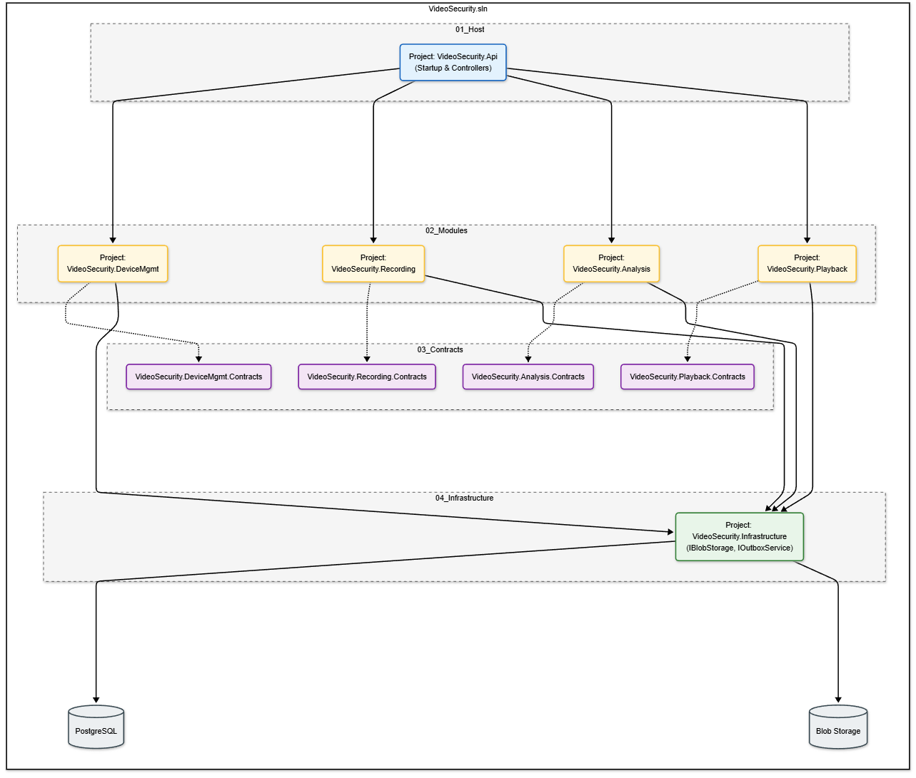
High-Level
Architektur
Notes:
Die Lösung ist in vertikale Module (Fachlichkeiten) und horizontale Schichten (Technik) geschnitten.
Api referenziert alle Projekte. Module referenzieren nur Contracts und Infrastructure. Kein Modul kennt ein anderes Modul.

Slide 5
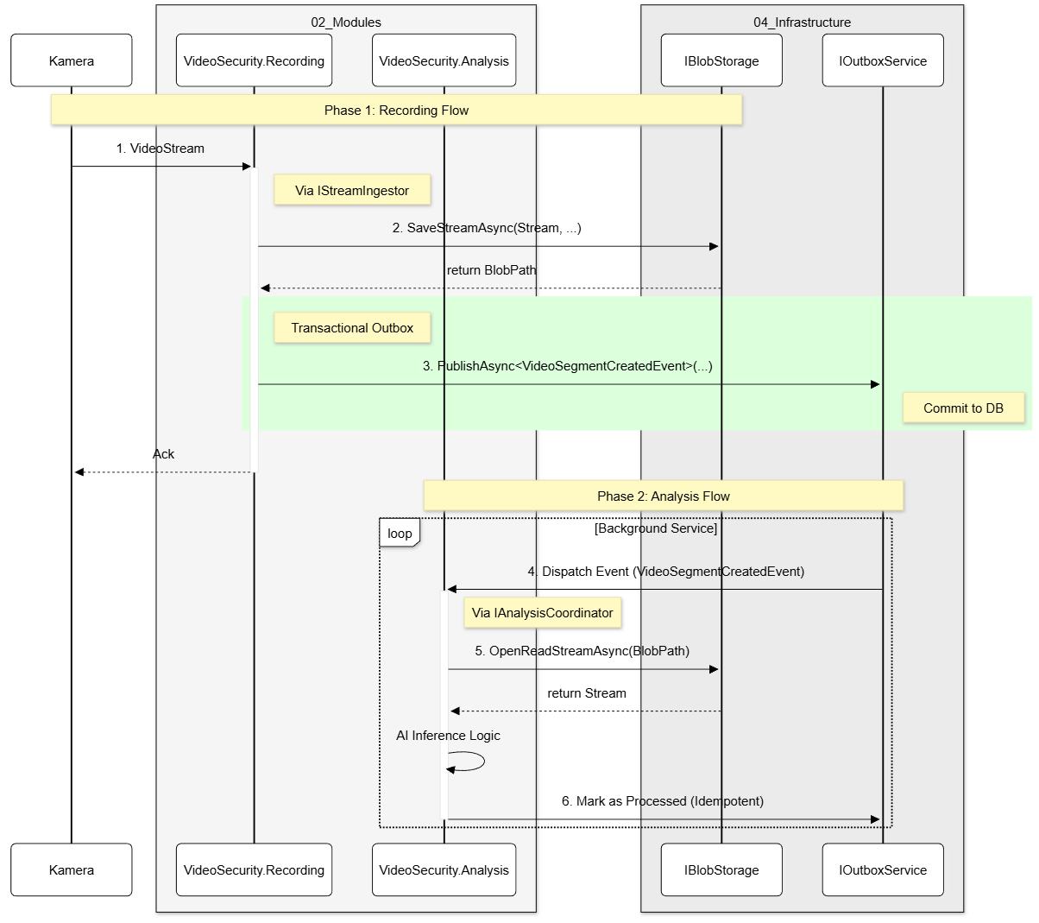
Transactional
Outbox
Pattern
Notes:
Implementierung Detail um Pattern zu zeigen
Module interagieren über definierte Schnittstellen und entsprechende Events. Intelligence/Analysis erfährt über einen Background worker, der die Outbox Tabelle verwendet über neue Video

Slide 6
Diskussion

Slide 7
Aufgabe 2: Lead im Team
Release in 3 Wochen
Ziel automatisierte Integration Tests für kritische Flows
Klaus (22 Jahre im Unternehmen, technisch stark) ist dagegen
zwei Junior-Entwickler interessiert
kritischer Bug erfordert 4-5 Tage Coding

Slide 8
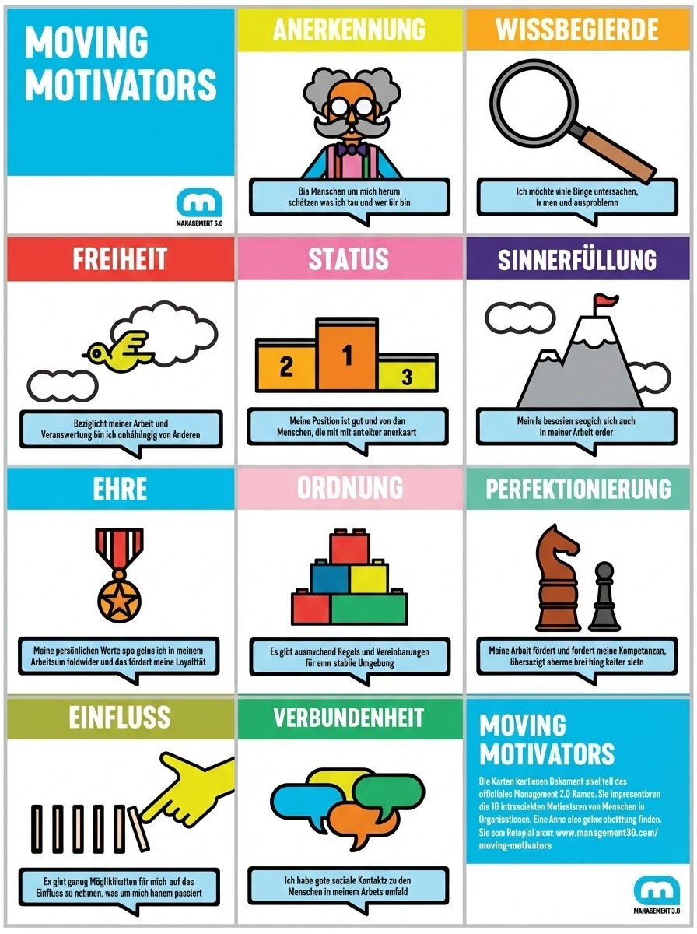
Meine Führungsleitlinien
Never blame in public
Provide feedback immediately
Moving Motivators
werteorientierte Führung

Slide 9
Szenario A: Klaus hat Sorgen
Klaus möchte Experte sein und für seine Kompetenz bewundert werden
er sorgt sich, dass der “neue Kram” seine Rolle gefährdet
Achtung und Respekt sind ihm sehr wichtig
umgehendes Gespräch in informellem Rahmen suchen
Notes:
Habe ich Klaus nicht rechtzeitig eingebunden? Entschuldigen!
lange Erfahrung betonen, wertschätzen
Motivation erklären: Sorge wegen Komplexität des Projektes
Coaching der Juniors bei Umsetzung Integrations-Tests?

Slide 10
Szenario B: Klaus ist grundsätzlich dagegen
Klaus mag Veränderungen nicht gern, Bekanntes gibt Sicherheit
Kann Klaus (ggf. im Pairing) helfen, den Bug zu fixen?
keine direkte Auseinandersetzung
positiven Gegenwind streuen, Vertrauen verdienen
test-driven Bugfixing mit besonderem Fokus auf Juniors
Juniors berichten lassen, Fokus im Review/Retro auf Vorteile

Slide 11
Timeline
Gespräche: Klaus, Architect, Juniors ggf. PM/PO
Klaus motivieren/einbinden
TDD für kritischen Bug im Pairing (Klaus/Juniors)
Juniors Teile der Integration Test Strategie umsetzen lassen
A: Klaus Reviewed/Paired Juniors
B: Klaus unterstützt beim Bugfixing
Release & Retro
  Produkt wurde bugfrei released
  Team erkennt selbst, dass Tests gute Idee waren

Slide 12
Diskussion

